Slide 1


Gemeinsam mit KI zur emissionsfreien Zukunft.

Slide 2
ENERG.AI
heißt Sie Willkommen!
Stellen Sie sich vor: Die Energiekosten steigen weiter, der Druck durch Klimaziele nimmt zu – und doch wissen viele Haushalte und Unternehmen nicht einmal, wo genau ihre Energie verloren geht. Vielleicht kennen Sie das selbst: Am Ende des Monats kommt die hohe Rechnung, aber wo Sie konkret sparen könnten, bleibt unklar.

Slide 3



Unsere Mission:
Fehlende Transparenz über eigenen Energieverbrauch
Einsparpotentiale bleiben unerkannt
Fehlende alltagstaubgliche Werkzeuge zur Emissionsreduktion
Einsatz von künstlicher Intelligenz
Sichtbar, verständlich und steuerbarer Energieverbrauch
Einsparungen bis zu 20%, ohne Komfortverlust
Ökologischer und wirtschaftlicher Nutzen
Zugänglich, intelligent und skalierbar
Finanzielle Einsparung und aktiver Beitrag zum Klimaschutz

Slide 4
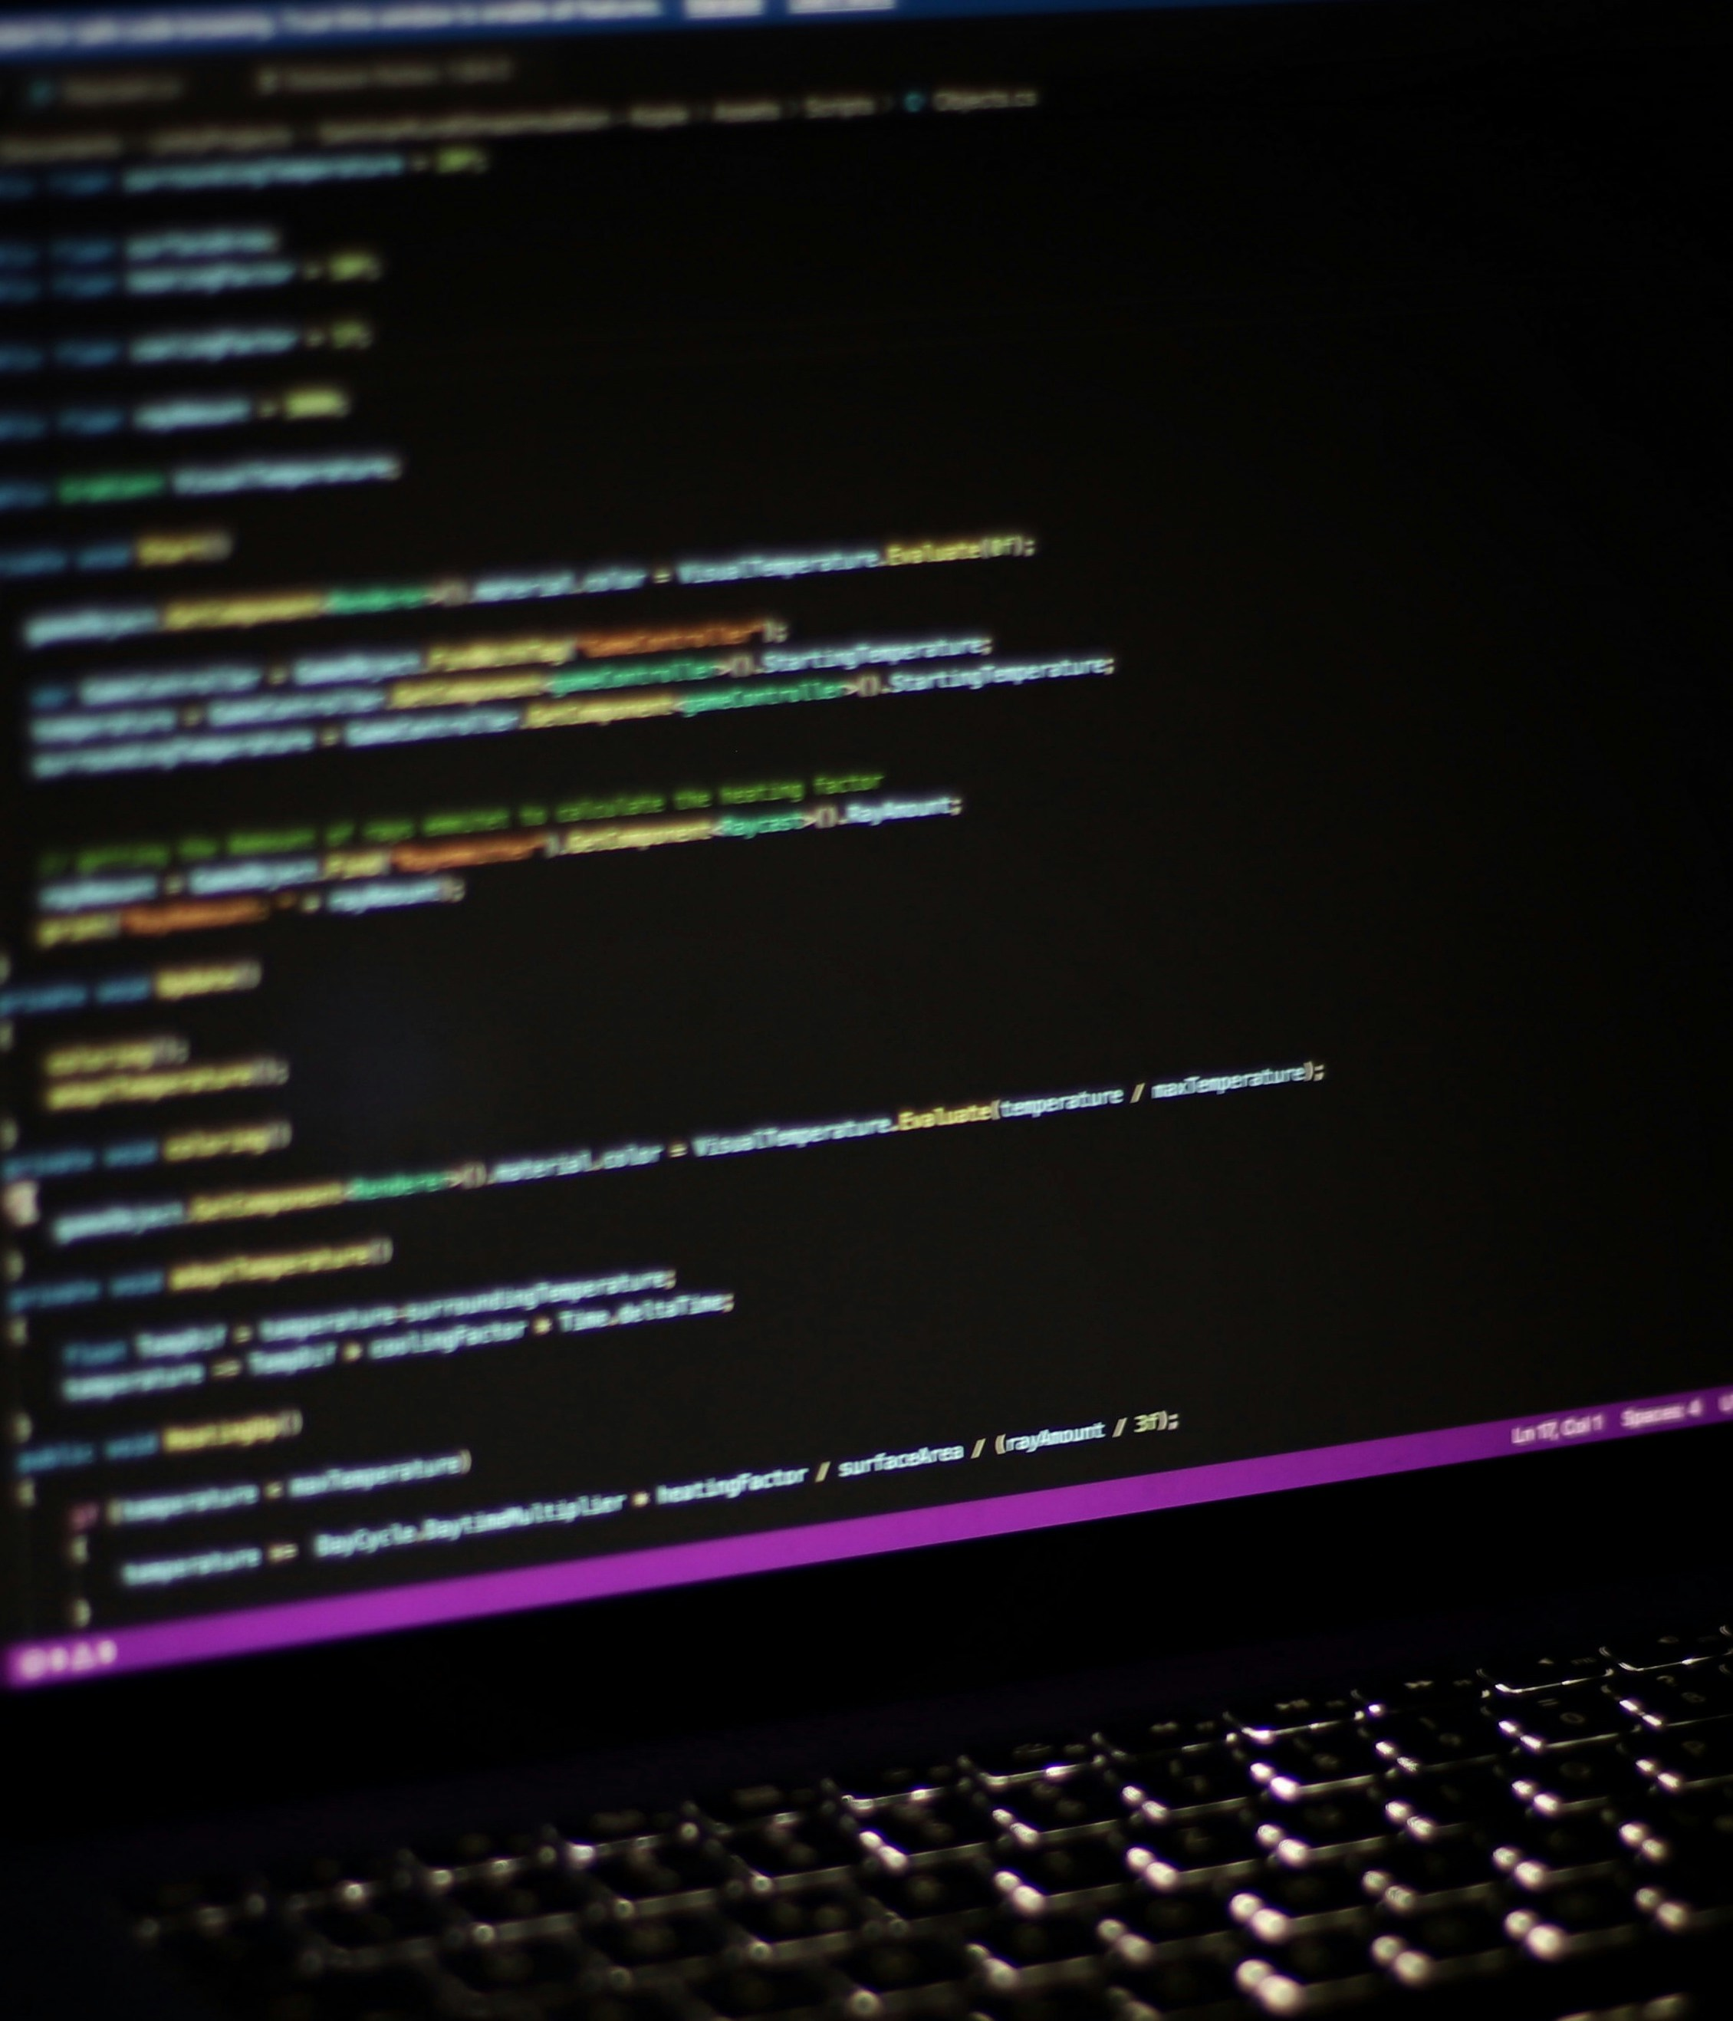

NOVA
Die smarte App zur Energieoptimierung im Alltag
Look & Feel:
Modernes, intuitives App-Design im Dark/Light Mode
Echtzeit-Anzeige von Stromverbrauch & CO₂-Emissionen
Funktionen:
KI-gestützte Verbrauchsanalyse
Individuelle Energiespartipps
Plattform:
Android / iOS App
Privatnutzer, die Strom sparen & bewusst handeln wollen

Slide 5
Kriterium | Nova Light | Andere Anbieter
KI-Analyse für Privatnutzer | ✅ Ja | ❌ Nur Visualisierung
CO₂-Visualisierung | ✅ Integriert | ❌ unverständlich
Verständliche Tipps | ✅ Alltagstauglich | ❌ Allgemein
Look & UX | ✅ Modern & interaktiv | ❌ veraltet

Slide 6

Das ENERG.AI Team
Hussein
CEO
Umer
Technical Lead
Dogukan
Partnerships
Deniz
Finance & Operations
Suade
Marketing

Slide 7

Unser Kundensegment:
Technikaffine Privathaushalte
Digitale Vetriebskanäle:
Unsere App (ENERGAI)
Informative Website
Socialmedia Werbekampagnen
Nachhaltigkeits-Influencer

Slide 8

Next Steps
Technische Umsetzung
Marktbefragung & Vertriebsstrategie
Förderprogramme & Partner prüfen
Finanzplanung & Markteinführung
Woche 1
Woche 4
Woche 7
Woche 10

Slide 9
Gemeinsam mit KI zur emissionsfreien Zukunft.
Vielen Dank für Ihre Aufmerksamkeit

Slide 10
Quellen
https://t3.ftcdn.net/jpg/06/19/26/46/360_F_619264680_x2PBdGLF54sFe7kTBtAvZnPyXgvaRw0Y.jpg

